Slide 1


ya.SHAMEr a discord bot for Yandex lyceum
Создатели:
Жаркова Таня
Якимушкин Александр

Slide 2

Shamer_Bot
Основные функции
Дискорд бот, созданный для всех ПОЗОРИЩ (и не только) Яндекс Лицея!
Пока что бот не обладает разнообразным функционал, однако планируется его дальнейшая разработка
Общение с пользователем
Назначение ролей
пользователя
Защита от ненормативной лексики
Напоминание о событиях
Прослушивание музыки

Slide 3
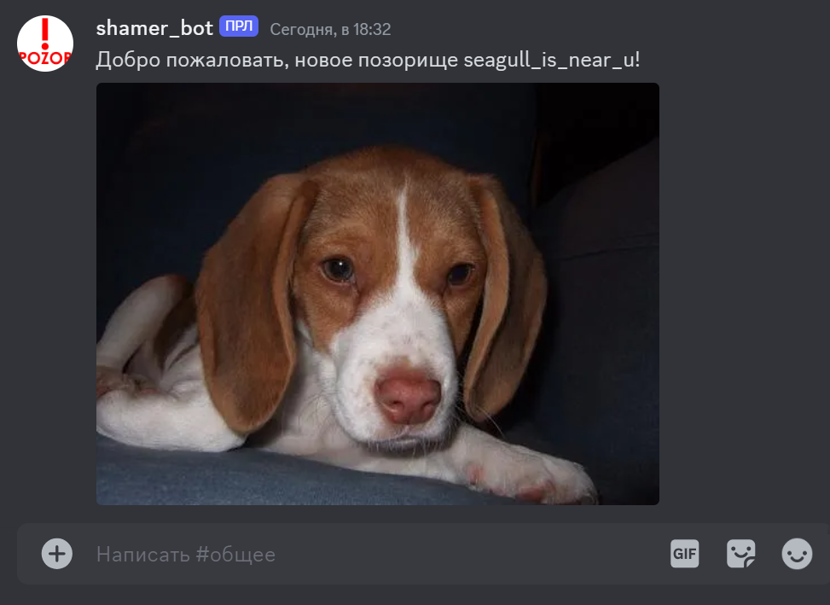
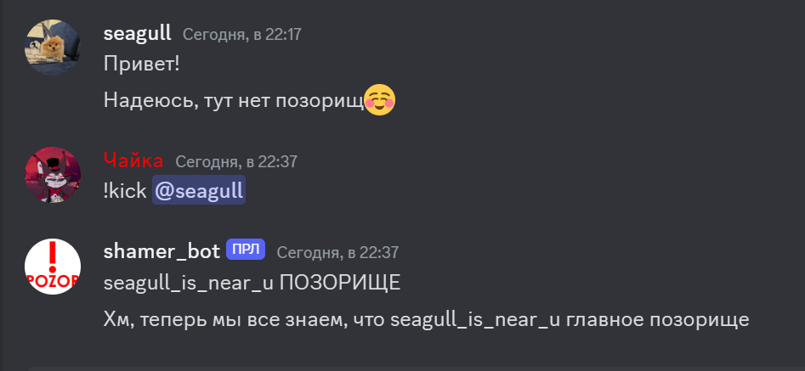
Взаимодействие с пользователем
приветствие
прощание

Slide 4
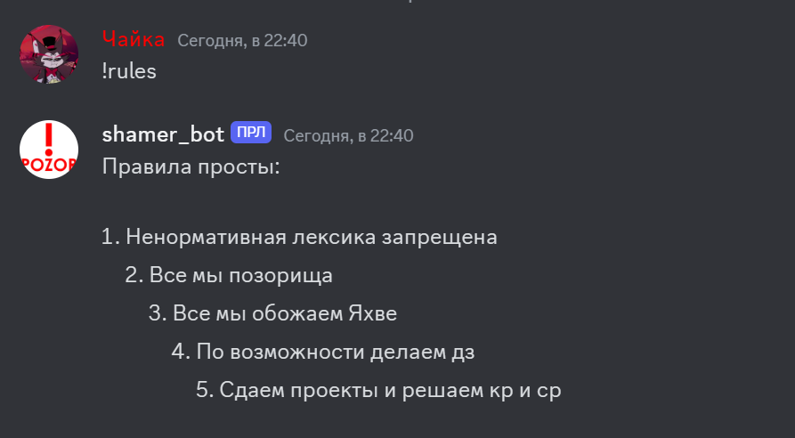
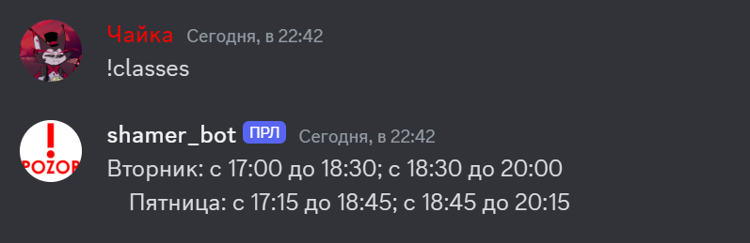
Учебные функции
Правила чата
Расписание

Slide 5
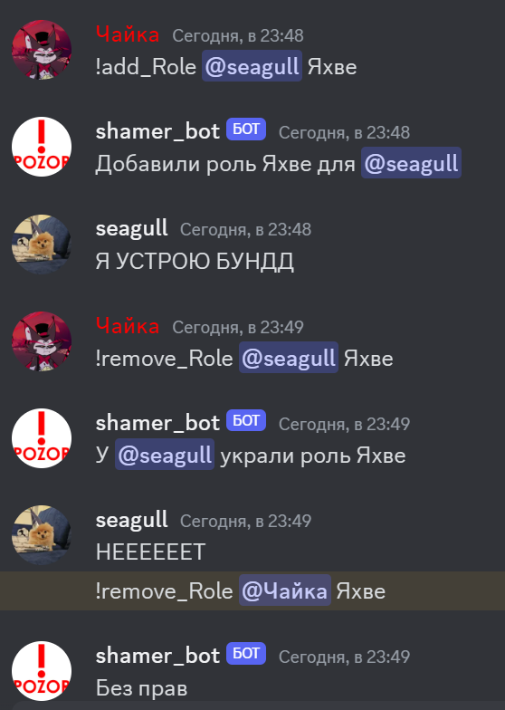
Роли пользователей
Роли
Роли:
Яхве
Группа 1/2/3
Курс 1/2/3
Позорище
Умочка
Прогулище
Машина
Позорище позорное

Slide 6
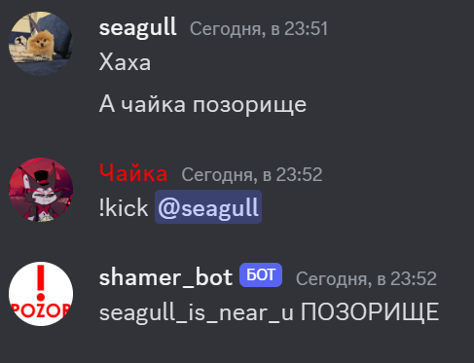
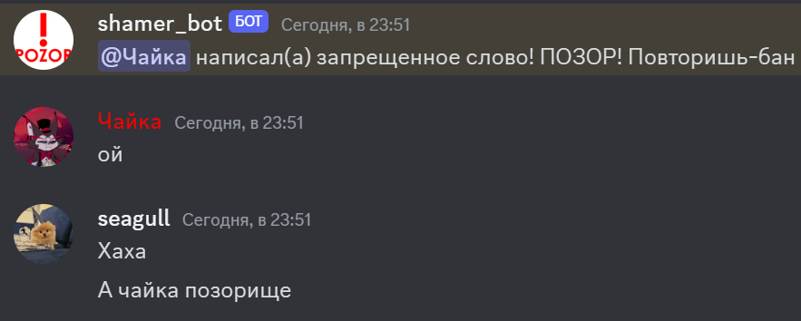
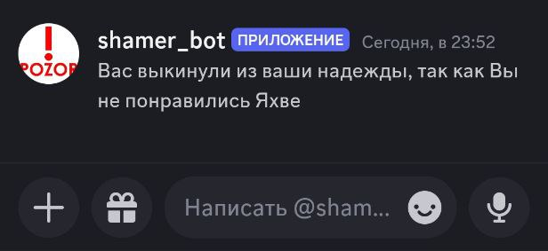
Система контроля
Кик с сервера
Распознавание ругательств

Slide 7
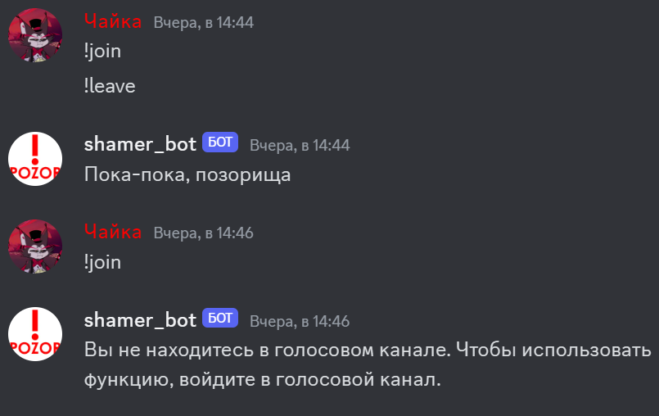
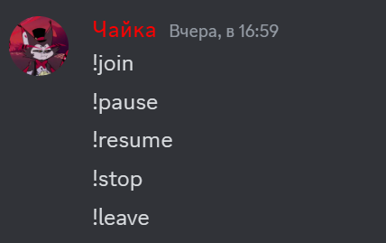
Музыка
Возможно прослушивание музыки
Команды представлены на слайде

Slide 8
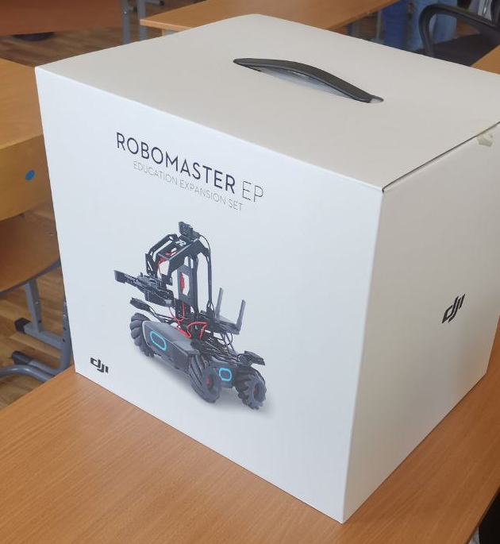
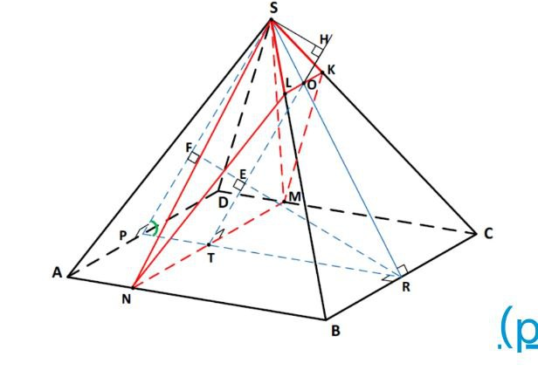
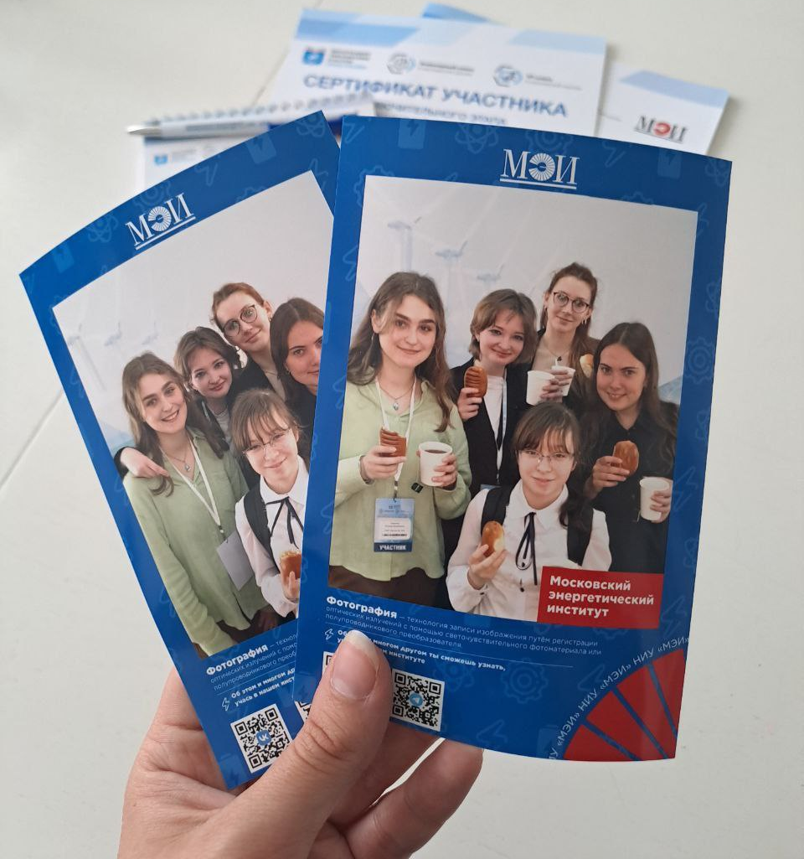
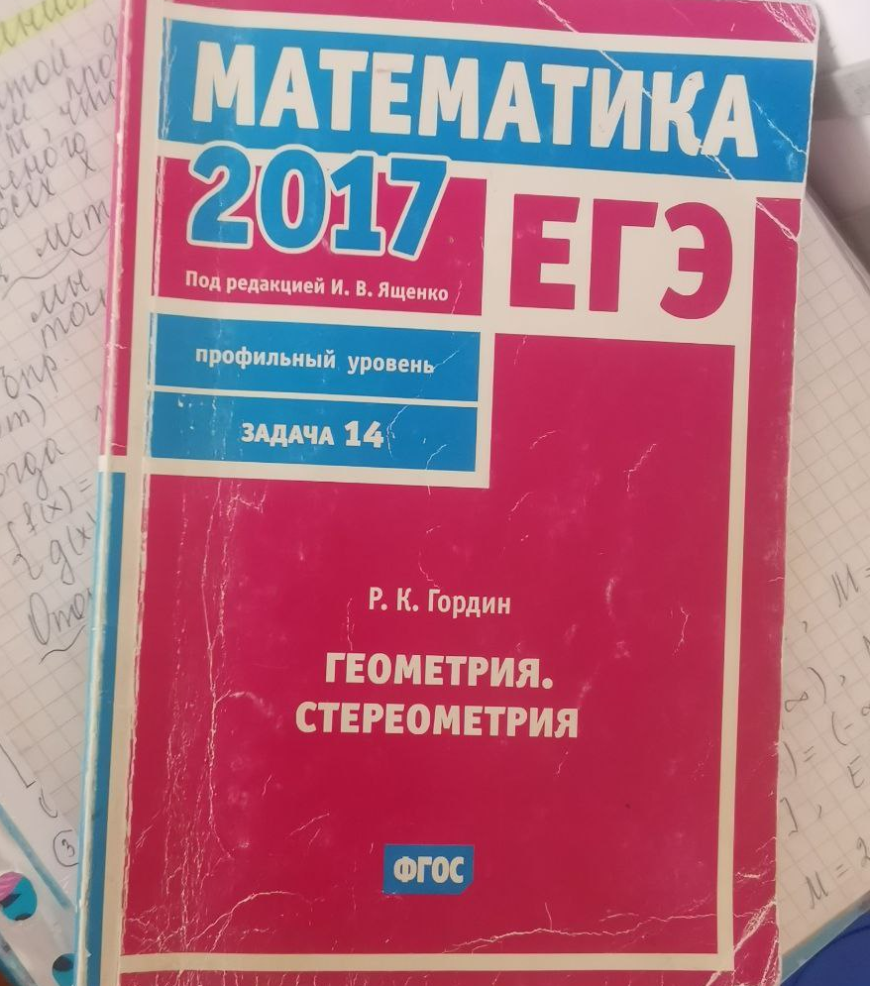
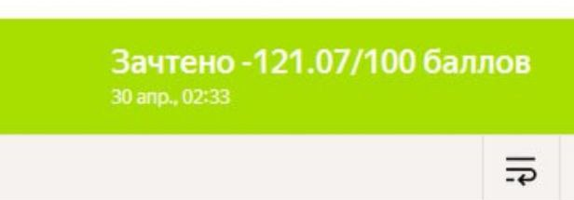
Чем мы занимались?
Мы проектники и лицеисты 1535
Без устали защищали свои работы от учителей и жюри
Дайте нам 100 за проект, пж

Slide 9
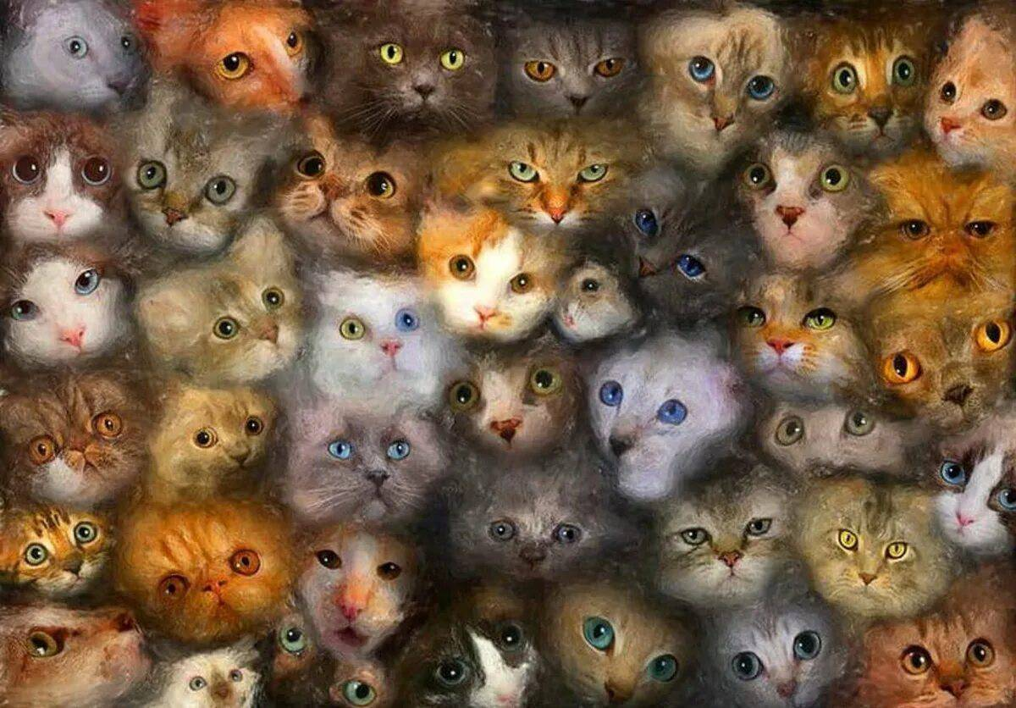
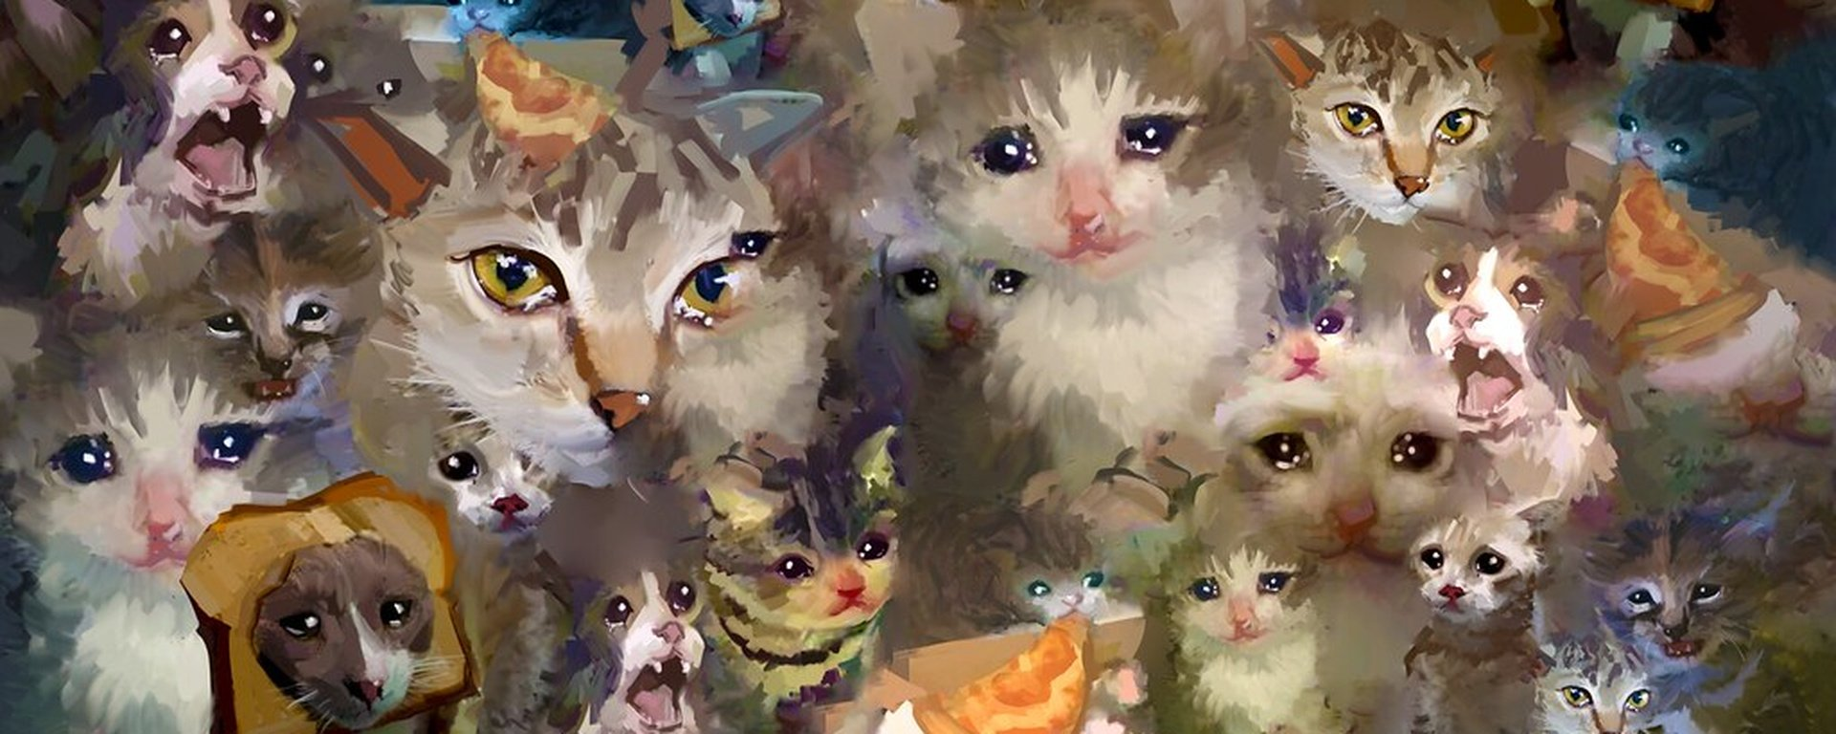
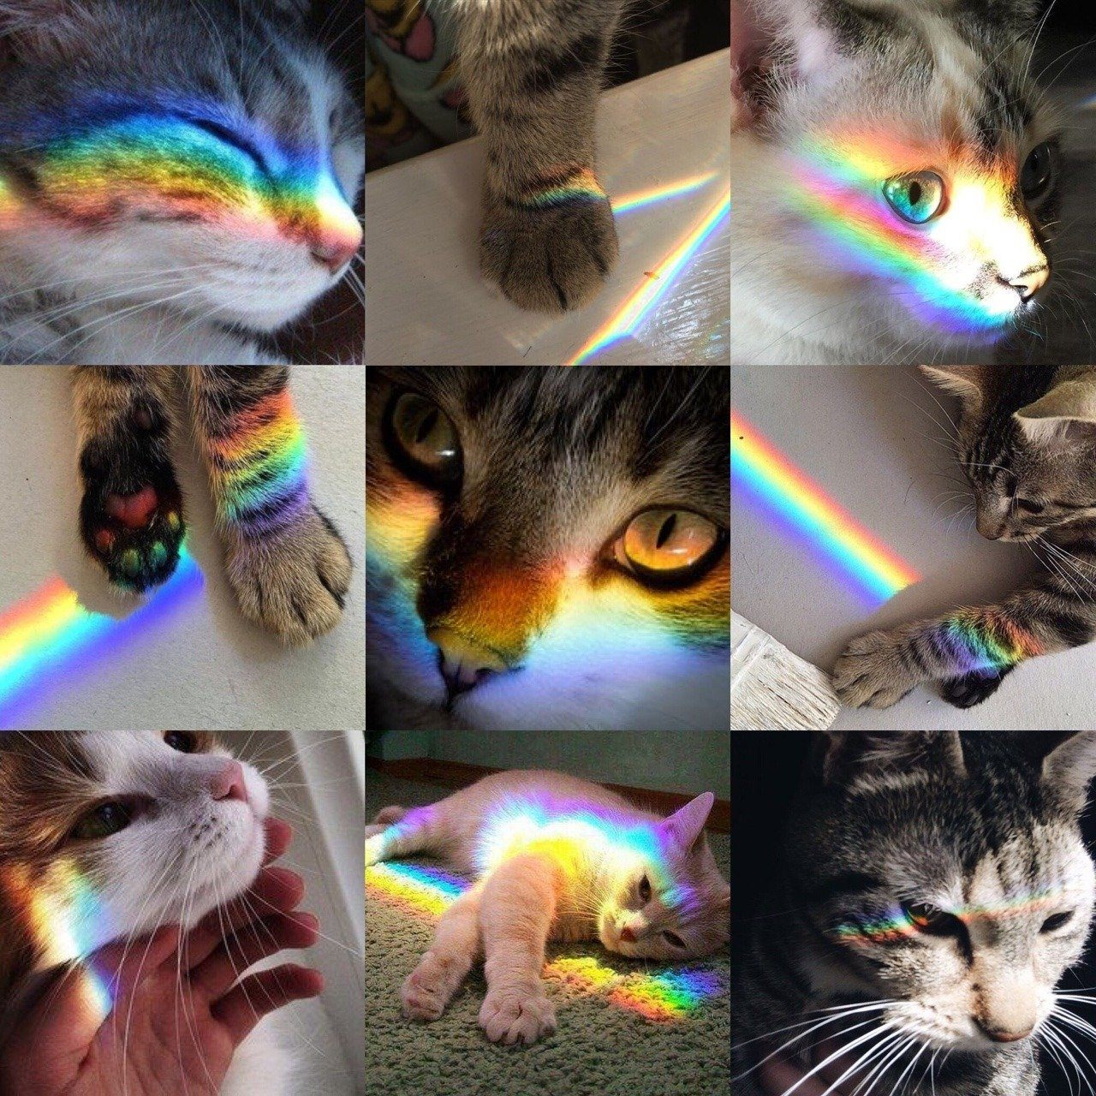
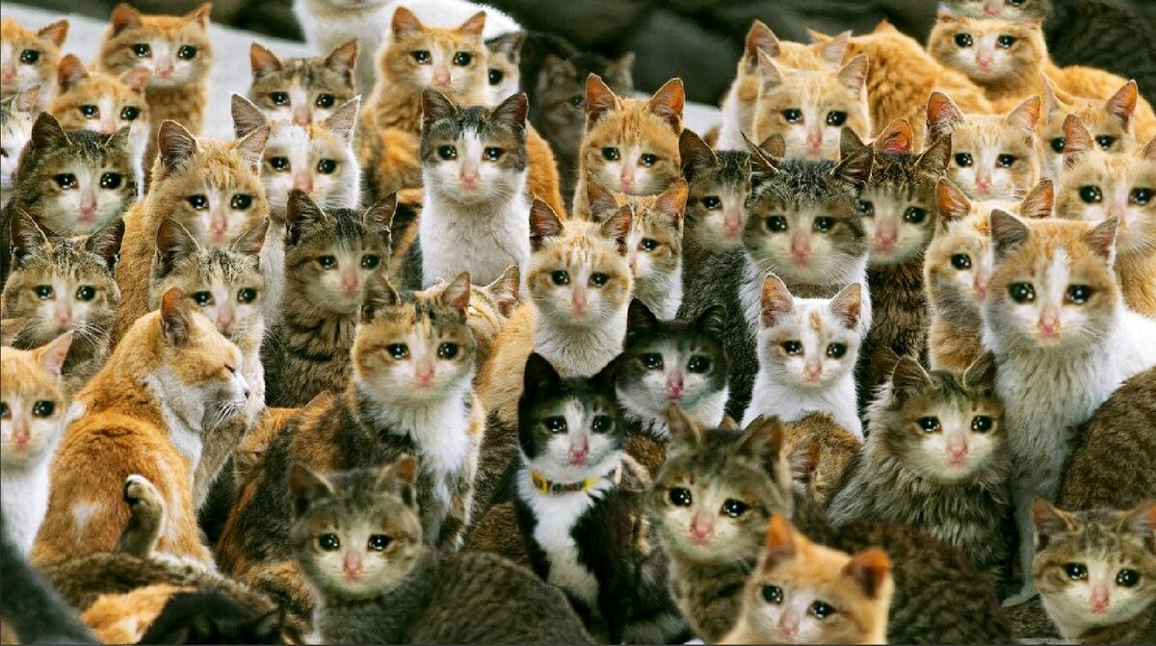

СПАСИБО
За внимание и понимание

